Slide 1
Google Ads Search ad - Hakumainos

Slide 2
GOOGLE ADS - TILA
Ennen mainoksen tekemistä selvitä Google Ads -tilisi näkymä. Vaihtoehtoja on kaksi:
Älykäs-tila (Smart Mode) ja Asiantuntija-tila (Expert Mode). Älykäs-tila on yksinkertaistettu versio mainostyökalusta.
Älykkäiden kampanjoiden toiminta: https://support.google.com/google-ads/answer/7652860
Asiantuntija-tilalla saat käyttöösi kaikki Google Adsin ominaisuudet sekä eri kampanjatyypit, ja siksi tämä näkymä on kannattavin valinta kampanjoiden tekemiseen.
Älykäs-tila voidaan vaihtaa asiantuntija-tilaan Google Adsin yläkulmassa olevasta kohdasta Switch to Expert Mode.
Tarkemmat ohjeet vaihtamiseen: Google Ads Help https://support.google.com/google-ads/answer/9520605
HUOM! Älykäs-tilaan ei ole mahdollisuutta palata tilanvaihdon jälkeen.
Tämä esitys opastaa, miten luodaan hakumainos Asiantuntija-tilassa.

Slide 3
KONVERSIOSEURANTA
Konversioseurannalla voit mitata tuloksia, jotka tapahtuvat käyttäjän klikattua mainostasi.
Konversioseurannan määritelmä: https://support.google.com/google-ads/answer/6308?hl=fi
Konversioseurannan ohjeet: https://support.google.com/google-ads/answer/6095821?hl=fi
Voit luoda mainoksen ilman konversioseurantaa, mutta silloin et pysty seuraamaan, mitä käyttäjät tekevät sivullasi klikkauksen jälkeen. Näet siis vain mainokseen liittyvät tiedot, kuten kuinka moni on nähnyt mainoksesi ja kuinka moni on klikannut sitä.

Slide 4
Ohje

Slide 5
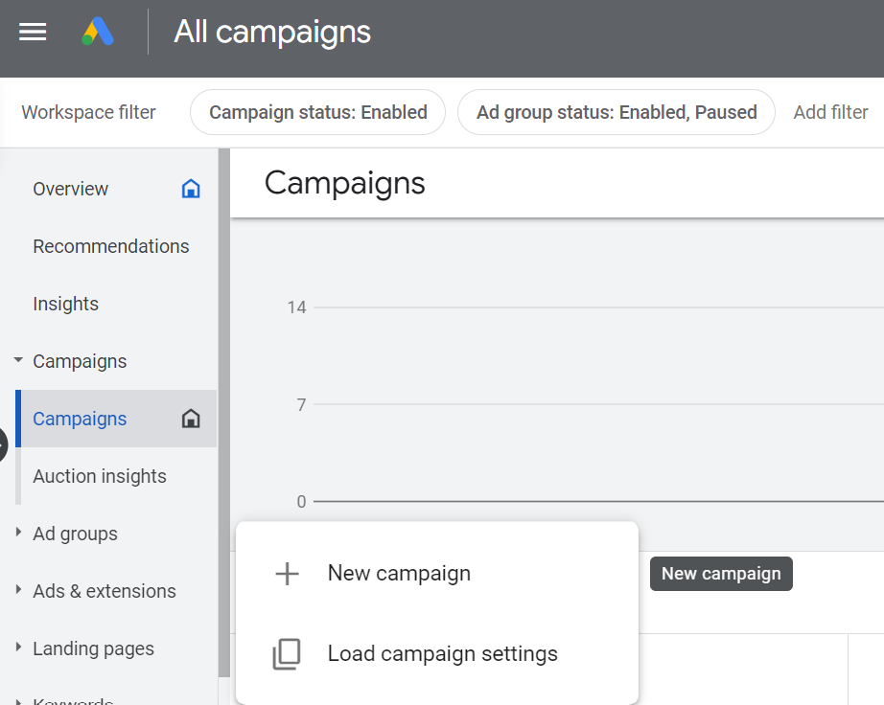
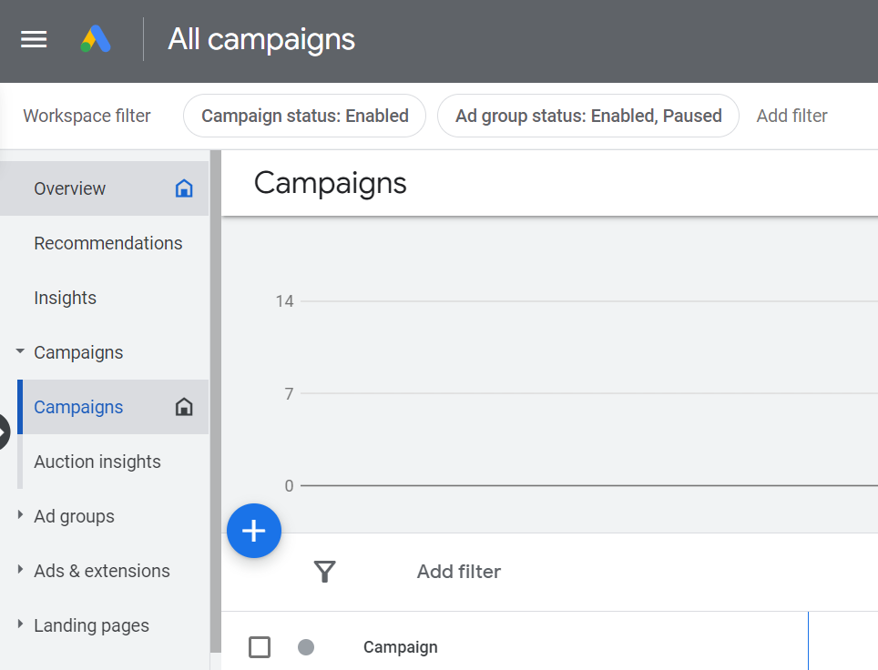
1. LUO KAMPANJA: Overview klikkaa New Campaign tai Campaign ja klikkaa + nappia
TAI

Slide 6
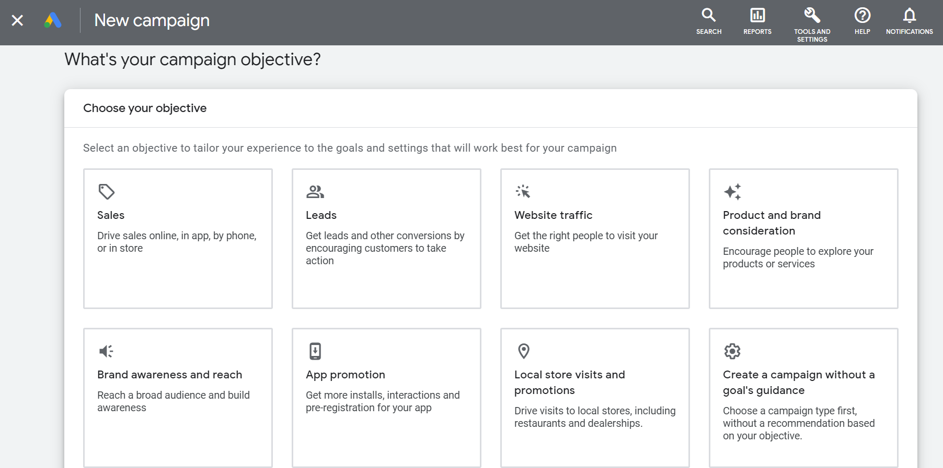
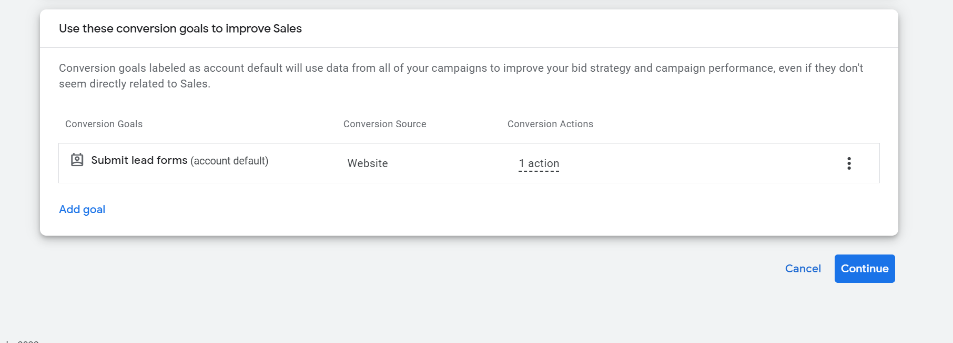
2. Määrittele tavoite eli mitä haluat mainonnalla saavuttaa.
Tässä esimerkissä valitsemme Sales
Huom! Eri Campaign objective saattaa muuttaa mainoksen tekemisen järjestystä. Yleisesti kaava on kuitenkin lähes sama.
3. Valitse konversio, jonka olet luonut
Ohje konversioseurannan asentamiseen: https://support.google.com/google-ads/answer/6095821?hl=fi
Konversio voi olla Account-level tai
Campaign specific
Valitse konversio, jonka olet luonut

Slide 7
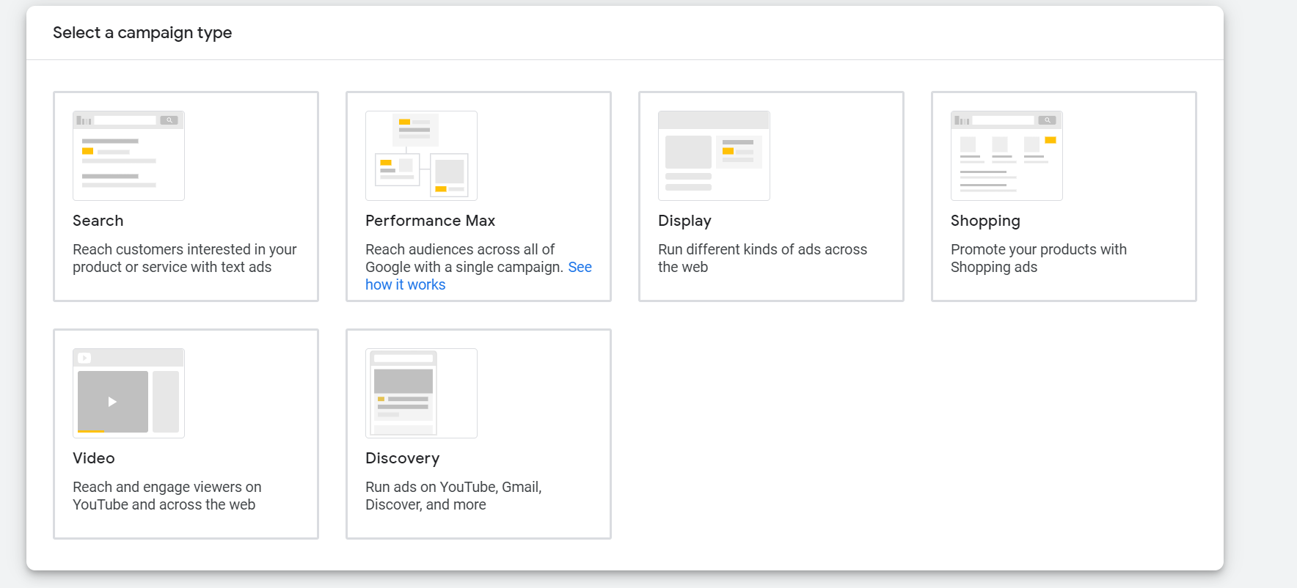
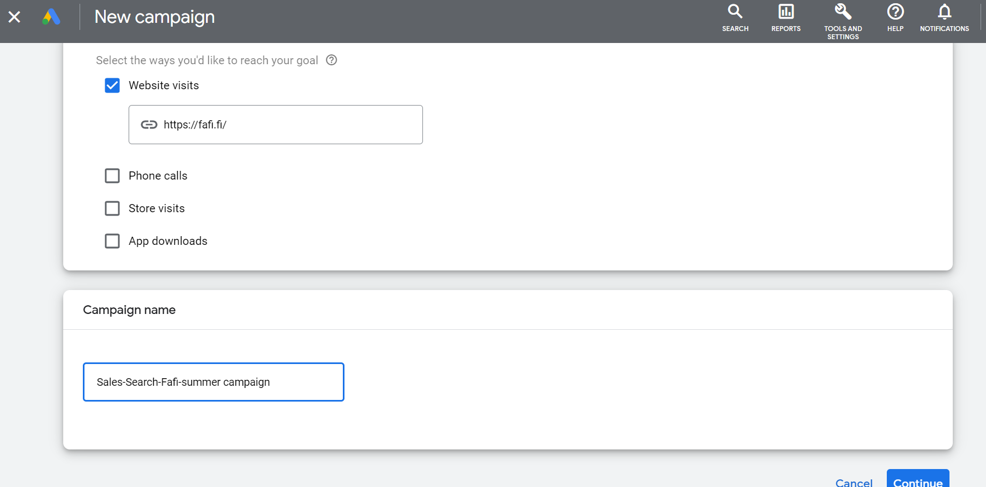
4. Valitse kampanjatyyppi – esimerkiksi hakumainos eli search
5. Valitse kampanjan kohde esim. nettisivun kävijät, ja laita sinne nettisivusi url-osoite.
6. Anna kampanjalle nimi – Tämä vaihe on sinua varten. Käytä nimessä esim. vuodenaikaa tai kuukautta, jotta mainos on helposti tunnistettavissa,
sekä tavoite ja kampanjamuoto

Slide 8
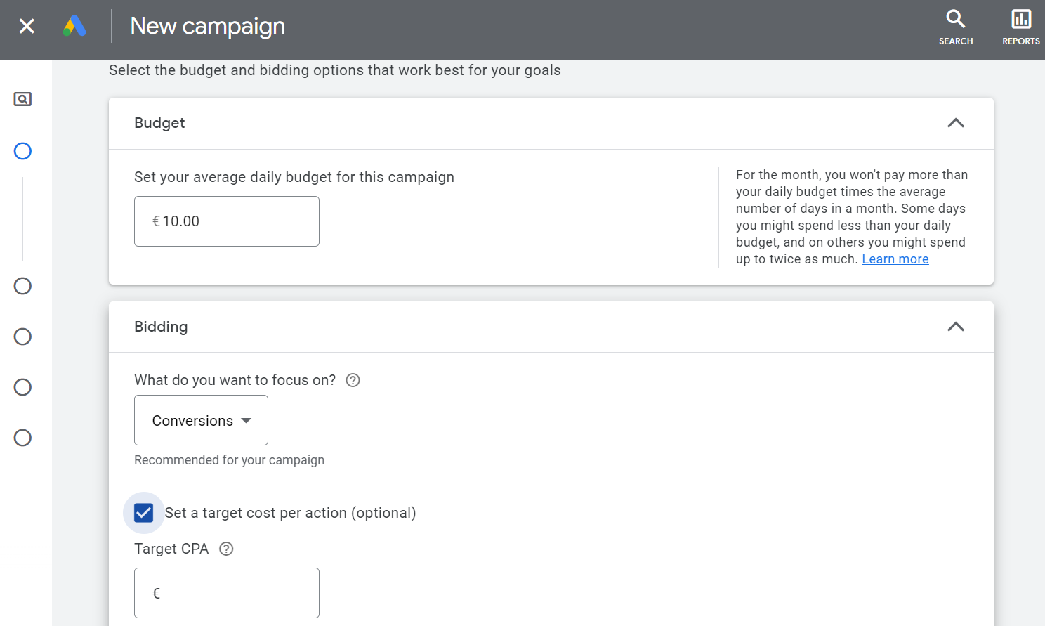
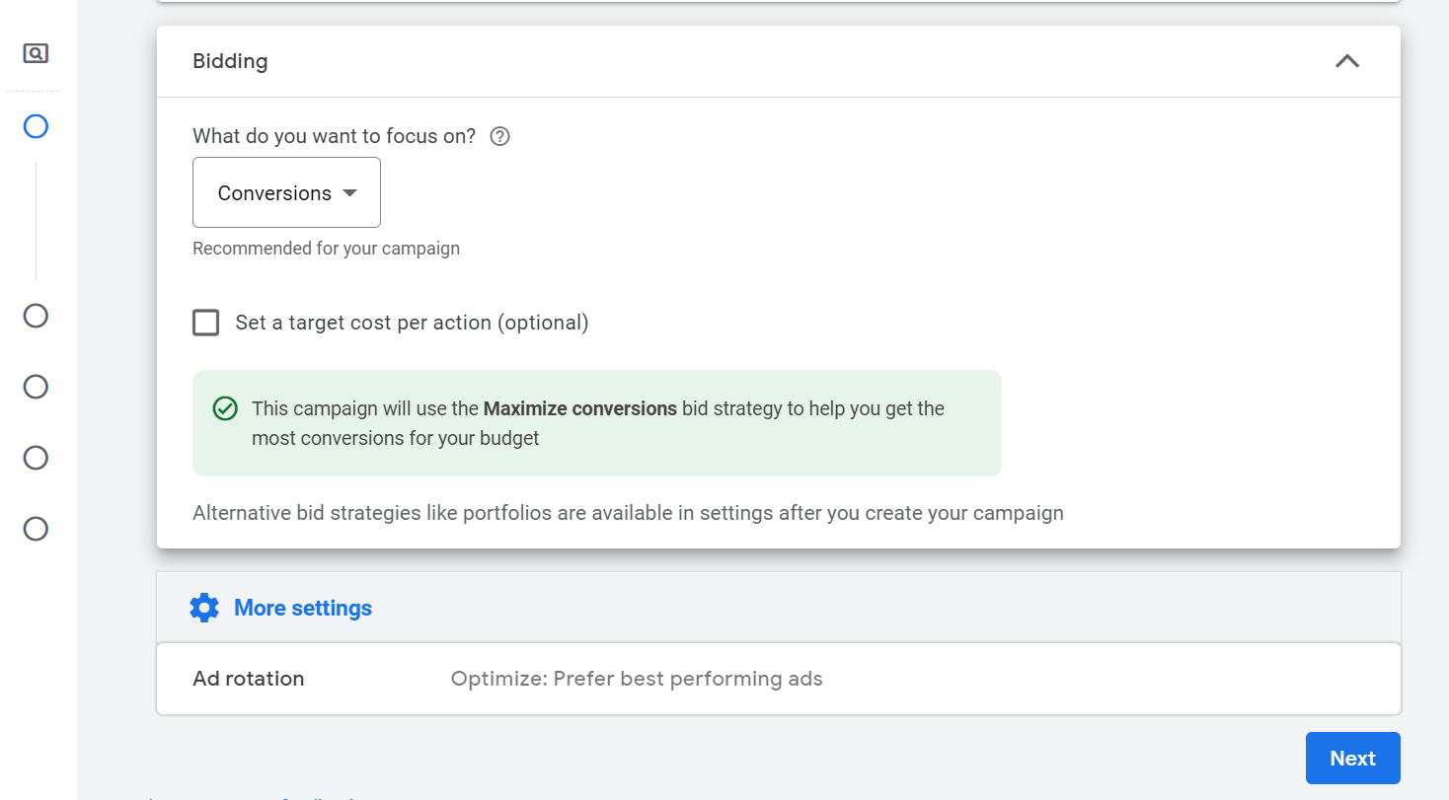
7. Budjetin asettaminen: valitse markkinointiin käytettävä summa ja tavoitteet
7a. Bidding: Ensisijaisesti kannattaa tavoitella konversioiden maksimointia. Pidä tällöin conversions mutta klikkaa pois Target CPA, jolloin Google optimoi parhaan tuloksen. Näin valitset siis strategiaksesi Maximize conversions.
Jos sinulla ei ole konversioseurantaa tai haluat tavoitella lisää sivun kävijöitä, voit valita tavoitteeksi myös Clicks.
Lue lisää biddingistä: https://support.google.com/google-ads/answer/2472725 & https://support.google.com/google-ads/answer/1704431
7b. More settings - tähän ei tarvitse tehdä muutoksia.

Slide 9
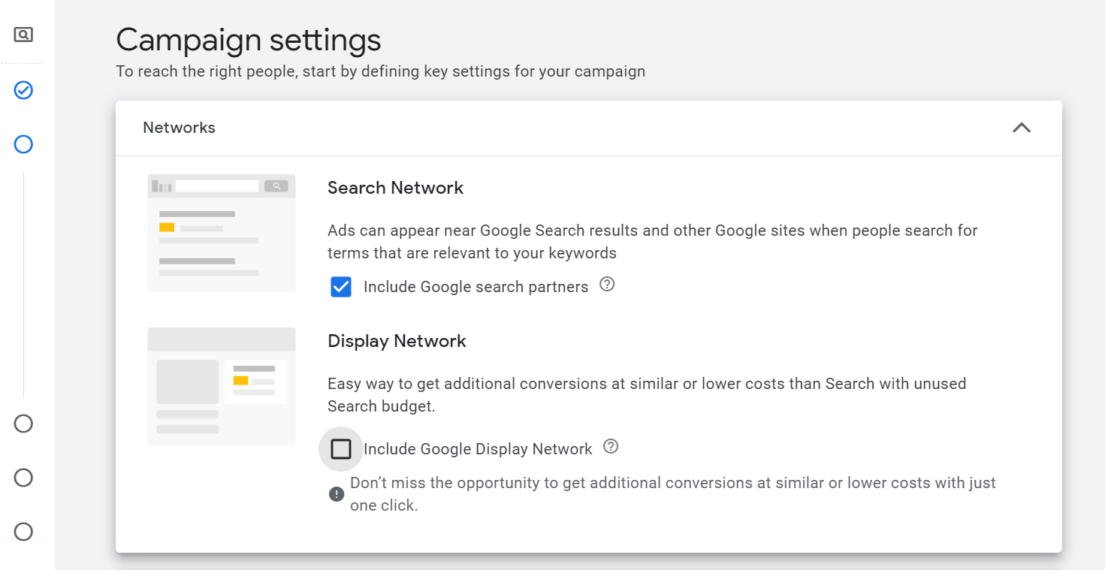
8. Klikkaa pois Display Network.
Halutessasi voit klikata Google search partners pois, jos haluat näkyä vain Googlen hakutuloksissa.
Vinkki! Laita hiiri kysymysmerkkeihin, niin saat lisätietoa eri vaihtoehdoista.

Slide 10
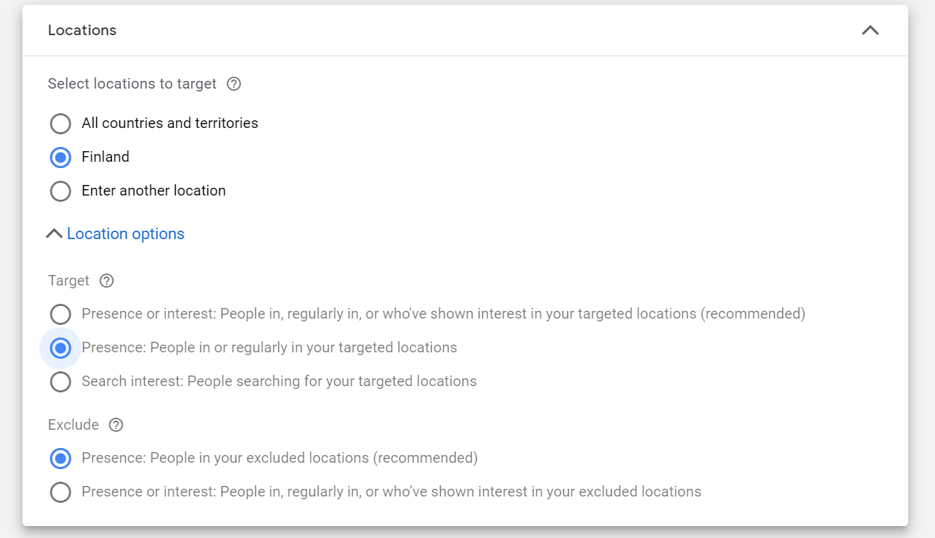
9a. Valitse alue
Suomi tai Enter another location tavoitteistasi riippuen
9b. HUOM! Locations options ->
Nykyään automaattisesti valittuna ensimmäinen vaihtoehto.
Yleensä halutaan valita pelkästään alue, joten valitse silloin kohdasta Target - Presence
10. Valitse kielet - tämä tarkoittaa tietokoneen kieltä. Valinnasta huolimatta mainos voidaan näyttää henkilölle, jolla on eri tietokonekieli, mutta joka on käyttänyt mainokseen valittua hakusanaa.
Tietokonekieli voi siis olla englanti, mutta suomeksi haettaessa mainoksesi tulee näkyviin. Usein kannattaa valita Googlen ehdottamat kielet.

Slide 11
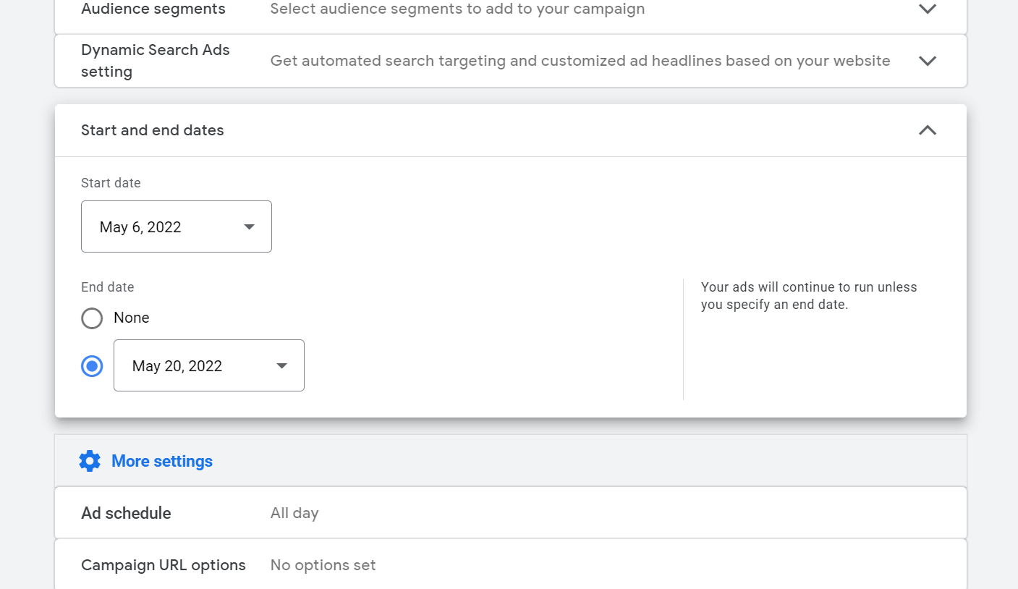
11. Audience segments – Voit valita yleisön kiinnostuksen kohteet Tämä ei ole välttämätöntä, sillä itse haulla on suurin merkitys.
Dynamics search ads settings - älä tee muutoksia tähän.
12. Valitse ajankohta mainokselle
More settings – ei tarvitse tehdä muutoksia

Slide 12
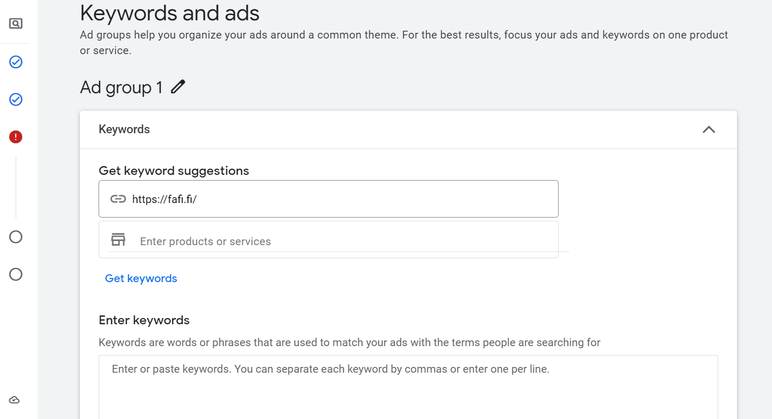
13. Kirjoita hakusanat, joilla haluat mainoksesi näkyvän
Hakusanoilla on eri toimintatapoja, jotka määrittävät hakusanan ja kuinka tarkasti se vastaa hakusanaa.
Hakusanat voivat olla
Broad match
Phrase match
Exact match
Lue, miten eri hakusanamuodot toimivat:
https://support.google.com/google-ads/answer/7478529?hl=fi

Slide 13
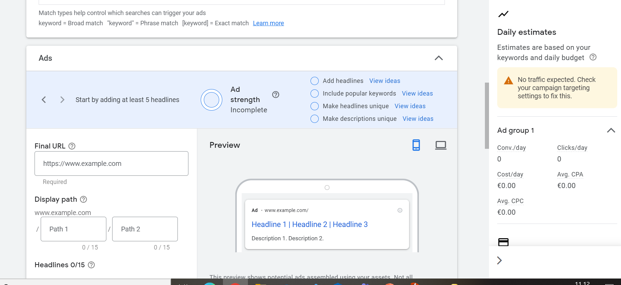
14. Luo mainos
Kirjoita Final URL -kohtaan, mille sivulle haluat mainoksen vievän. Valitse sivu tarkkaan - onko esimerkiksi etusivu vai tuotekategoriasivu kannattavampi valinta?

Slide 14
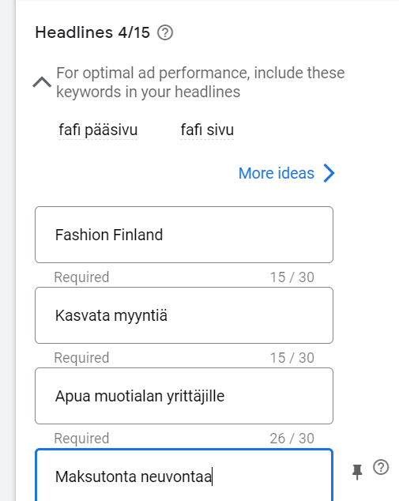
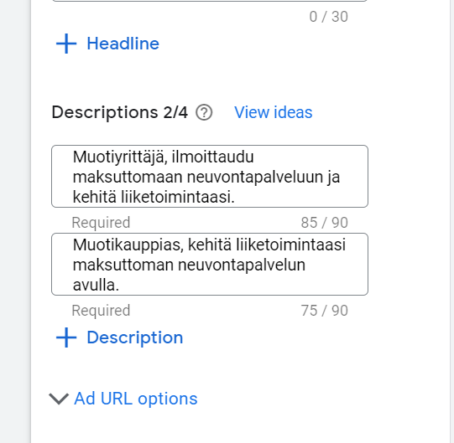
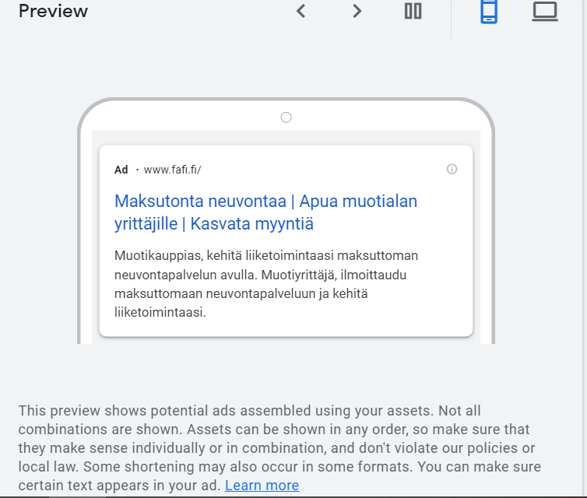
15. Kirjoita otsikot ja kuvaukset – Tarkoituksena on herättää kiinnostus ja informoida tuotteesta. Tavoitteena on saada ihminen klikkaamaan mainosta.
16. Katso Preview - Miltä mainos ja sen eri versiot näyttävät. Mainos yhdistelee kirjoittamiasi otsikoita ja kuvauksia ja pyrkii näyttämään käyttäjille parhaimman yhdistelmän.
Ad strength: Tähtää, että se on excellent, sillä tämä kertoo mainoksen laadusta. Jos siinä lukee huono, niin mainoksen laatu on huono.

Slide 15
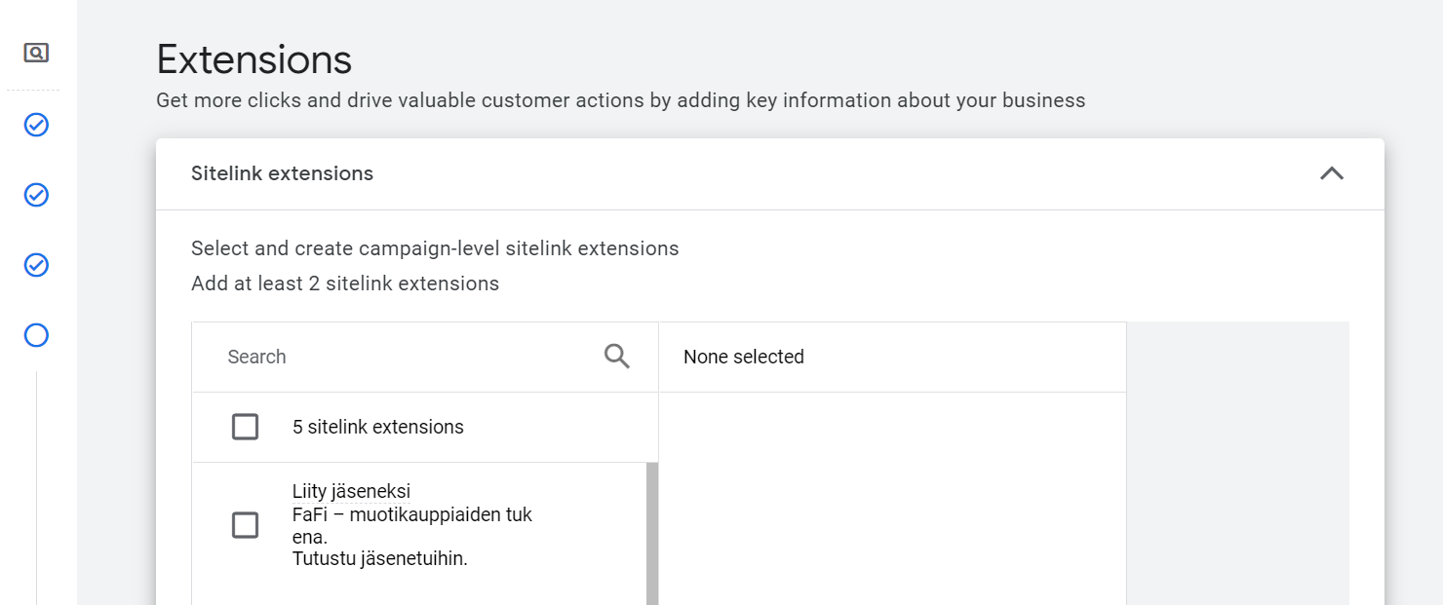
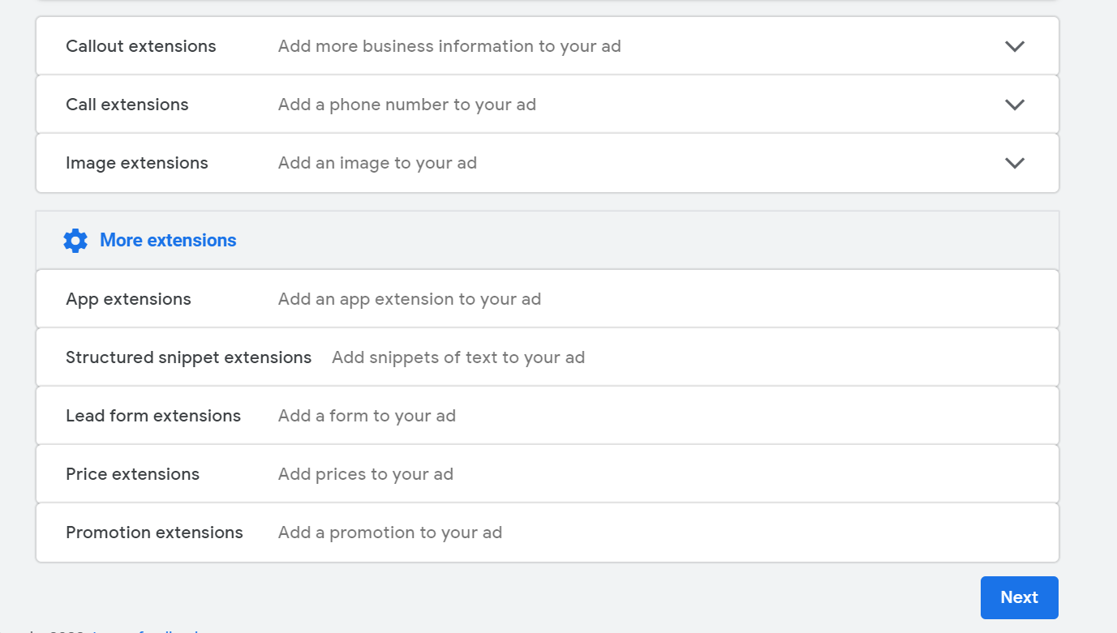
17. Valitse Extensions, jotka olet luonut, esim. uutuudet, naisten vaatteet ym. (Nämä voidaan luoda ja lisätä myös jälkikäteen.)
18. More extensions - nämä kaikki eivät ole oleellisia esim. tuotemainokseen. Google suosittelee käyttämään image extensions.
Uutuudet

Slide 16
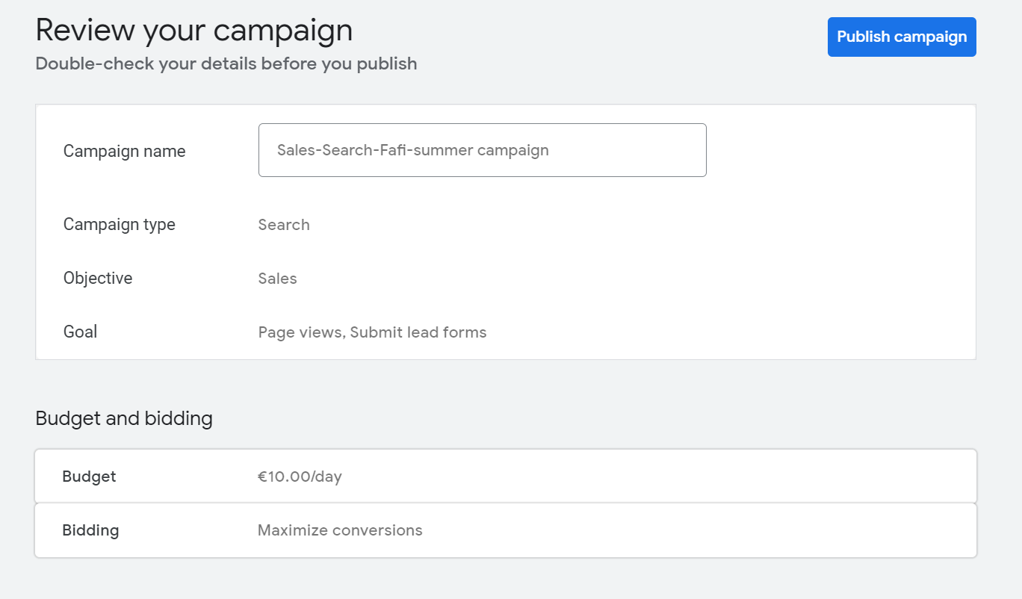
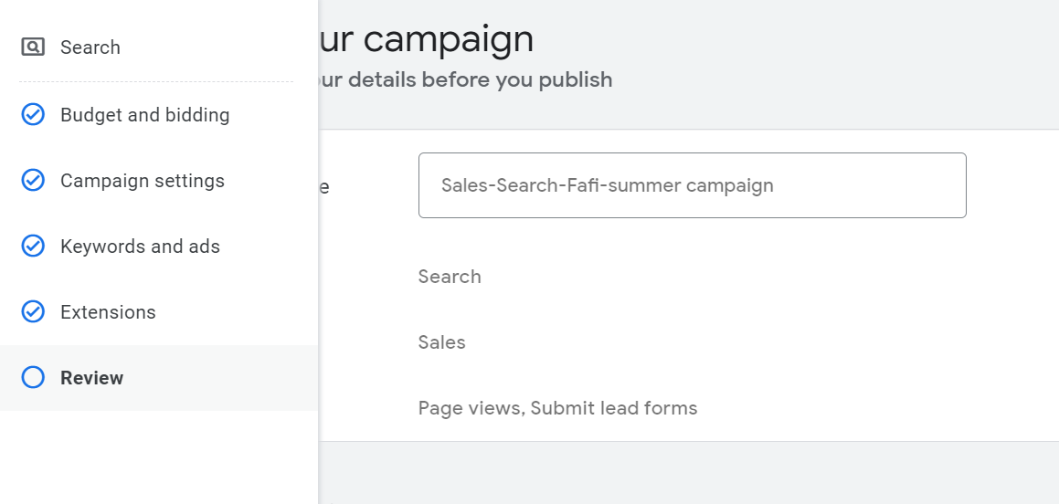
19.Review you campaign
Tarkista että kaikki on ok.
Käy läpi mainos kohta kohdalta ja klikkaa Publish campaign
Konversio
Voit muokata kampanjaa klikkaamalla oikealta tiettyä vaihetta kampanjan luomisessa

Slide 17
20. Kohdasta Overview näet kampanjan julkaisemisen vaiheet

Slide 18
Tarvitsetko apua Google hakumainoksen luomisessa? Me autamme!
Sovi henkilökohtainen neuvonta-aika.
Petra Salonen
Digikonsultti
050 341 3520
petra.salonen@fafi.fi

